Slide 1
系統模型
System Model
蔡進義
Chin-Yi Tsai (Matt)
cyt@pmlab.iecs.fcu.edu.tw
http://140.134.26.25/~cyt

Slide 2
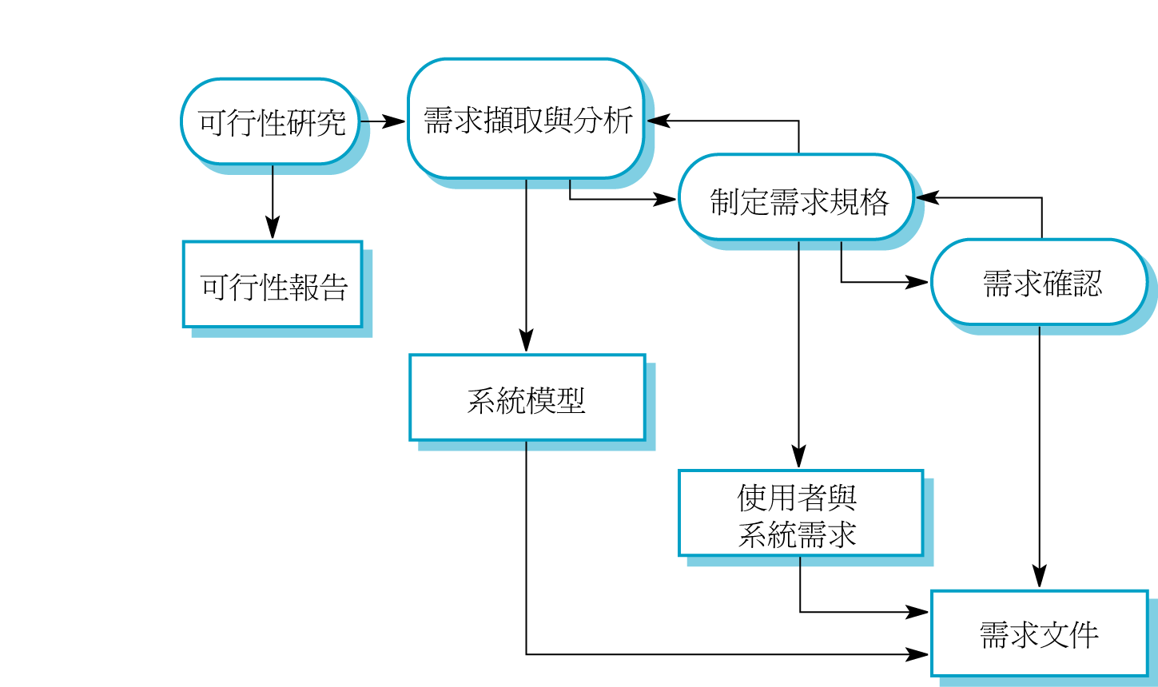
系統模型
分析需求時的系統抽象描述

Slide 3
本章目的
說明在 RE 程序終建立系統環境模型的重要性
描述行為、資料以及物件等模型建立方式
介紹「統一塑模語言」(UML)所使用的表示符號
瞭解CASE工作平台如何支援系統模型的建立

Slide 4
本章內容
環境模型
行為模型
資料模型
物件模型
CASE工作台
模型Model

Slide 5
系統建模
系統建模可以幫助分析師瞭解系統的功能，以及用來和顧客進行溝通的模型
不同模型可以表示不同面向的系統觀點
  外部觀點可以表示系統所處的環境
  行為觀點可以表示系統的行為
  結構觀點可以表示系統或資料的架構

Slide 6
模型類型
資料處理模型(data-processing model)可顯示資料如何在各個不同階段進行處理
構成模型 (Composition model)可顯示系統中的實體如何相互構成
架構模型 (Architectural model)可顯示主要的子系統
分類模型 (Classification model)可顯示實體的共通特性
刺激與反應模型 (Stimulus/response model)可顯示系統對事件的反應

Slide 7
環境模型 (Context models)
環境模型用來說明系統的界線
社會與組織的考量可能會影響到系統界線的定位
架構模型可以顯示系統和其他系統之間的關係

Slide 8
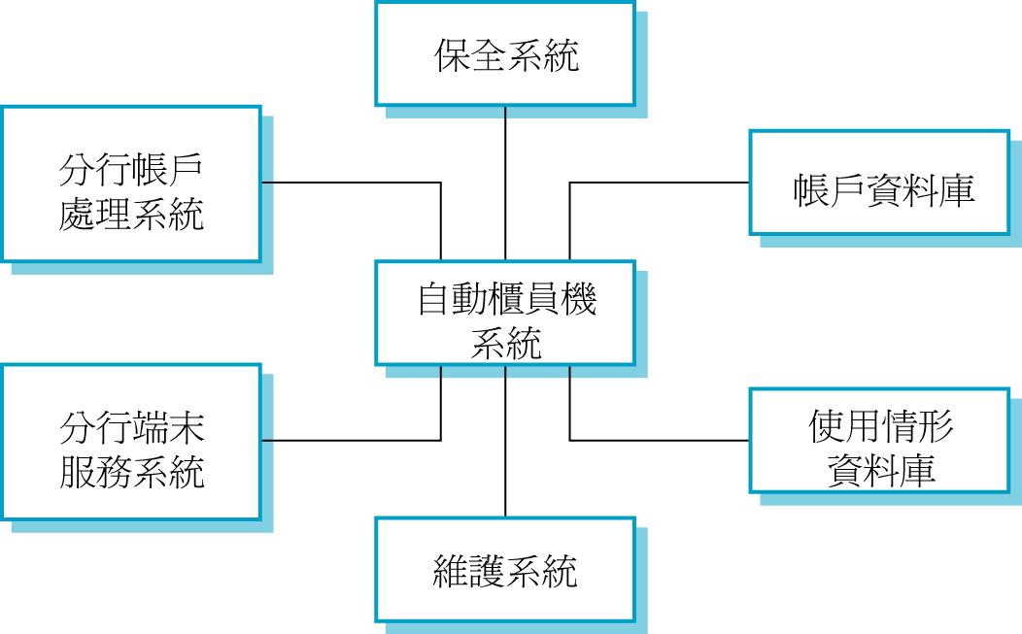
ATM 系統的環境

Slide 9
程序模型(Process models)
程序模型可以顯示整個處理過程以及系統支援的各個處理程序
資料流模型也可以用來顯示各個處理程序，以及從某一個程序到另一個程序的流動資訊

Slide 10
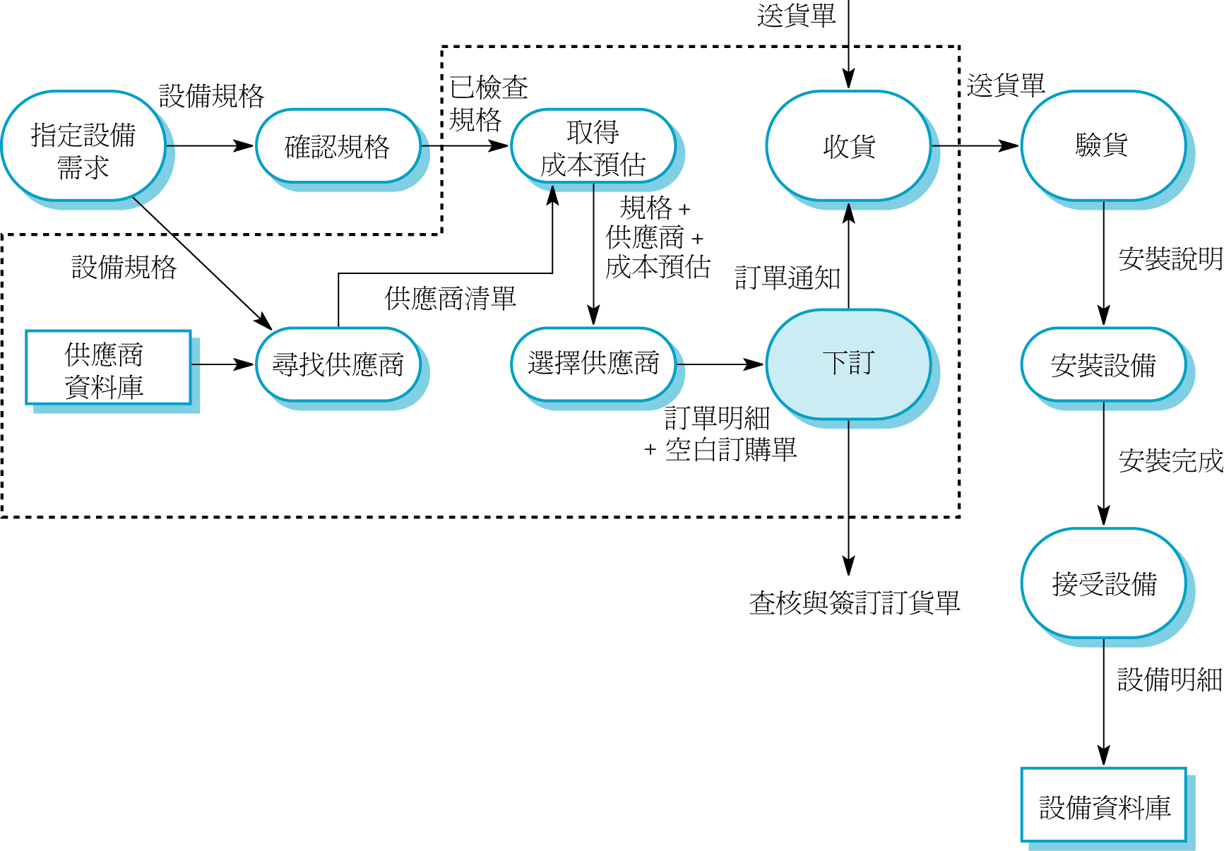
採購設備的程序模型

Slide 11
行為模型 (Behavioural models)
行為模型用來描述系統的整體行為
這裡只說明兩種行為模型
  資料處理模型：顯示資料在系統中移動時如何被處理
  狀態機器模型：顯示系統如何回應事件
描述系統的行為時這兩種模型都必須使用
系統分析

Slide 12
資料處理模型
使用「資料流程圖」(Data flow diagram)來建立系統處理資料的模型
它可以顯示資料流經系統時的每一個處理步驟
它是許多分析方法都有的部分
它使用簡單且直覺的表示符號，客戶可以很容易理解
它可以顯示端對端的資料處理

Slide 13
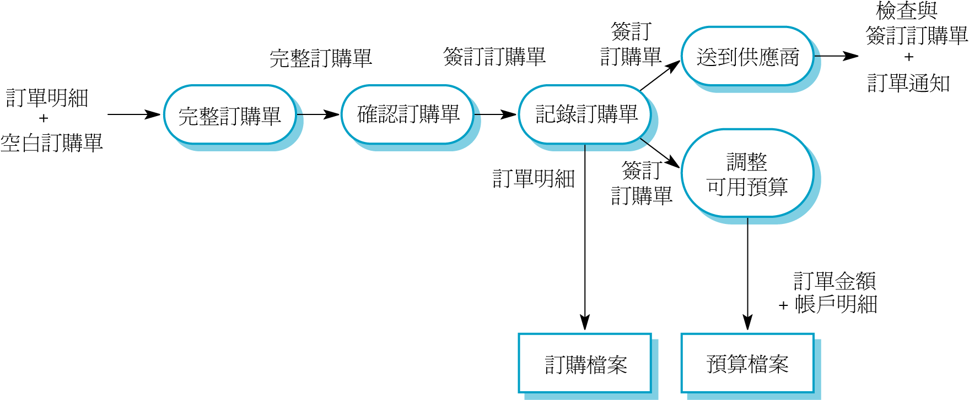
訂購程序的資料流程圖

Slide 14
資料流程圖(DFD)
DFD 是以系統的功能觀點來建立模型
它可以追蹤與記錄與某個程序有關的資料，這將有助於對系統的整體瞭解
資料流程圖也可以用來顯示系統和環境之間的資料交換

Slide 15
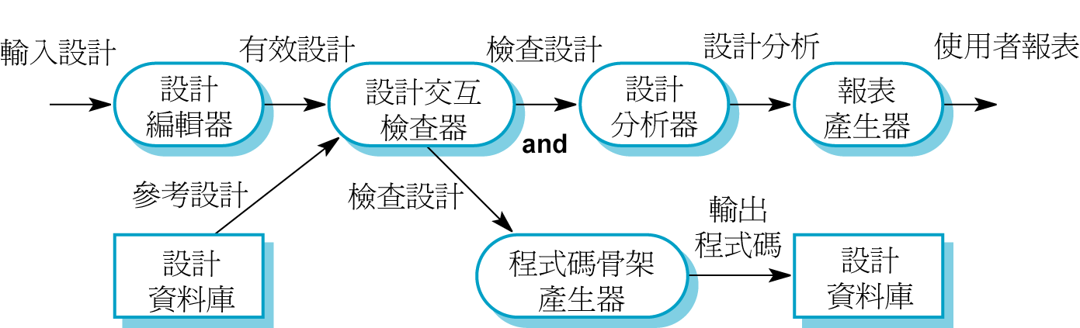
CASE工具的資料流程圖

Slide 16
狀態機器模型
用來描述系統回應內部或外部事件的行為模型
它可以用來顯示系統對刺激的回應，所以常用來建立即時系統的模型
狀態機器模型以節點來表示系統的狀態，再以弧線來表示這些節點之間的事件。當某個事件發生時，系統會從某個狀態移到另外一個狀態
狀態圖(Statechart)是 UML 不可或缺的一部分

Slide 17
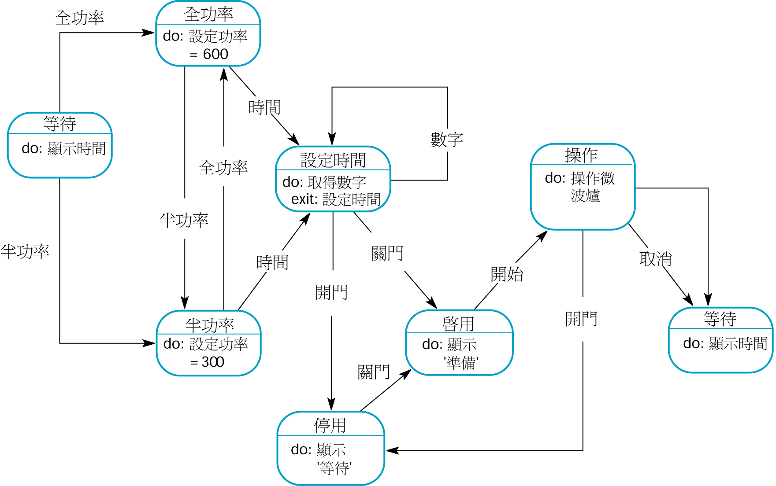
微波爐狀態機器模型

Slide 18
微波爐的狀態描述
狀態 | 說明
等待 | 微波爐等待輸入，螢幕顯示目前時間。
半功率 | 微波爐的功率設為300瓦特，螢幕顯示「半功率」。
全功率 | 微波爐的功率設為600瓦特，螢幕顯示「全功率」。
設定時間 | 烹煮時間設為使用者輸入的時間，螢幕顯示所選的烹煮時間，並且更新為設定的時間。
停用 | 基於安全理由微波爐被停用，微波爐的內部小燈亮起，螢幕顯示「準備中」。
啟用 | 微波爐被啟用，內部小燈關閉，螢幕顯示「準備烹調」。
操作 | 微波爐運作中，內部小燈亮起，螢幕顯示倒數時間。烹煮完成後，發出聲響約5秒鐘，微波爐燈號亮起，發出聲響時螢幕顯示「烹調完成」訊息。

Slide 19
微波爐的刺激描述
刺激 | 說明
半功率 | 使用者按下半功率按鈕
全功率 | 使用者按下全功率按鈕
時間 | 使用者按下某一個設定時間的按鈕
數字 | 使用者按下一個數字鍵
開門 | 微波爐的門開關未關上
關門 | 微波爐的門開關已關上
開始 | 使用者按下開始按鈕
取消 | 使用者按下取消按鈕

Slide 20
狀態圖(Statecharts)
可將模型分解成數個子模型
每一個狀態的「do」後面會有對此動作的簡單描述
另外可以利用描述狀態和刺激的表格做補充

Slide 21
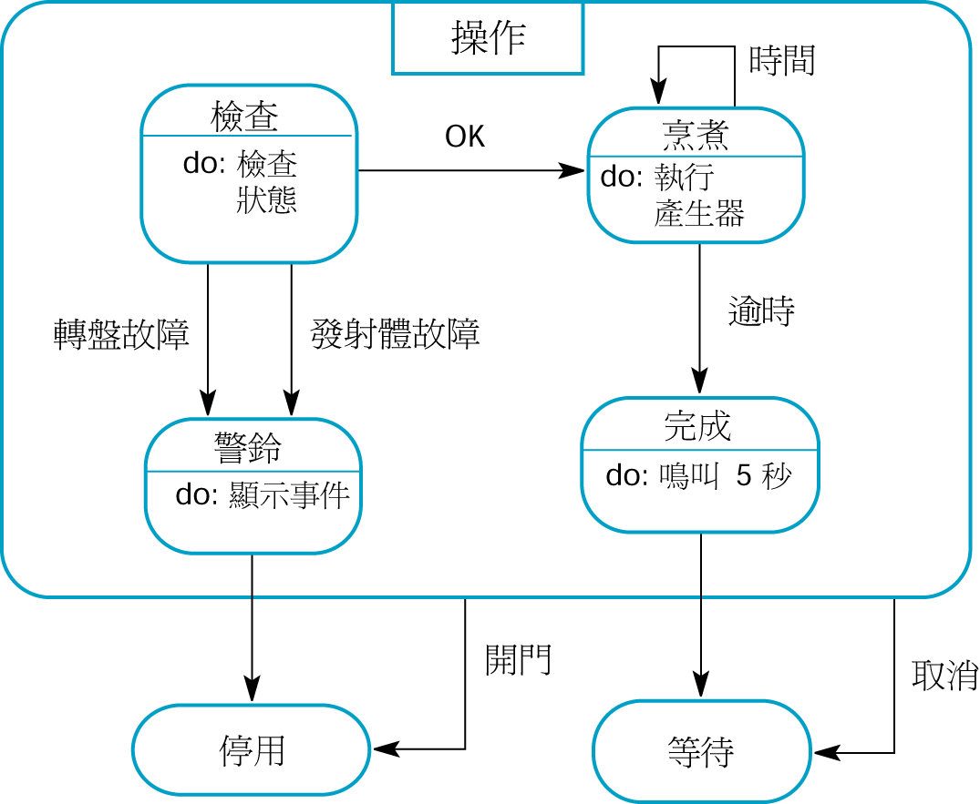
微波爐的操作

Slide 22
語意資料模型
用來描述系統處理的資料之邏輯結構
使用「實體-關係-屬性」模型來設定系統中實體、實體之間的關係以及各實體的屬性
常用於資料庫的設計，可以很容易的利用關聯式資料庫來製作
UML沒有提供特別的符號表示，但是可以使用物件與關聯等的標準符號

Slide 23
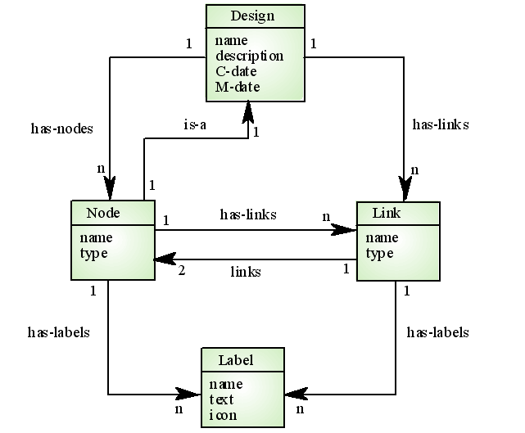
軟體設計的語意模型

Slide 24
資料字典(Data dictionary)
資料字典可以列出系統模型中的所有名稱，另外也可以包含實體、關係與屬性的描述
優點
  支援名稱管理與避免重複發生
  為組織的資訊提供一個儲存處，讓這些資訊可以用來連結分析、設計與實作等階段
有許多 CASE 工作台均支援資料字典

Slide 25
資料字典內容範例
名稱 | 說明 | 類型 | 日期
has-labels | Node 或 Link 類型的實體與 Label 類型的實體間有 1:N 的關係。 | 關係 | 5.10.1998
Label | 保存節點或連結的結構化或非結構化資訊。Label 會以圖示（可能是一個透明的方塊）和相關文字表示。 | 實體 | 8.12.1998
Link | 以節點顯示的設計實體之間有 1:1 的關係。Link 具有類型且可能具名。 | 關係 | 8.12.1998
name (label) | 每一個 Label 都有名稱，用來辨識該 Label 的類型，這些名稱在設計中的所有 Label 類型裡必須具有唯一性。 | 屬性 | 8.12.1998
name (node) | 每一個 Node 也都有名稱，也必須是設計中的唯一名稱，這個名稱最常可至64 個字元。 | 屬性 | 15.11.1998

Slide 26
物件模型
物件模型是以物件類別的方式來描述系統
物件類別(object class)是一組具有共通屬性的物件之抽象表示，並且包含每個物件提供的服務 (操作)
有下列幾種不同的物件模型
  繼承模型(Inheritance models)
  聚合模型(Aggregation models)
  互動模型(Interaction models)

Slide 27
物件模型
反映受系統操作的現實世界實體最自然的方法
愈抽象的實體愈難用這種方式建立模型
物件類別的識別是公認比較困難的程序，它需要對應用領域有深入的瞭解
物件類別反映領域實體可以在整個系統中重複利用

Slide 28
繼承模型
可將某領域的物件類別組織成階層架構
上層的類別表示所有類別所共用的特性
物件類別會繼承它頂層的一個或多個父類別的屬性，然後需要時再做特別化
若需要避免不同分支使用複製的類別時，類別階層的設計就會是一項困難的程序

Slide 29
統一塑模語言 (UML)
專為物件導向分析與設計的方法所設計的語言
已經成為物件導向建模最有效的標準
符號表示
  物件類別以矩形表示，矩形上半部標註物件類別的名稱、中段部分為其屬性、下半部則是它的各項操作
  物件類別之間的關係(或稱關聯)則以連結物件的直線來表示
  繼承用來表示物件類別的歸納關係(generalization)，以階層中的「向上」箭頭表示

Slide 30
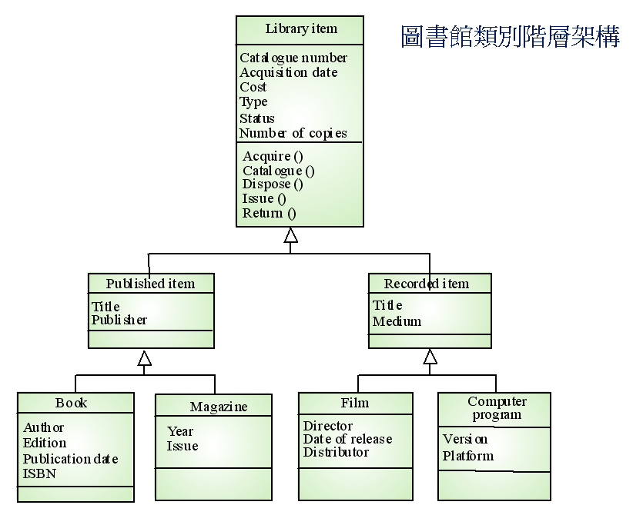

Slide 31
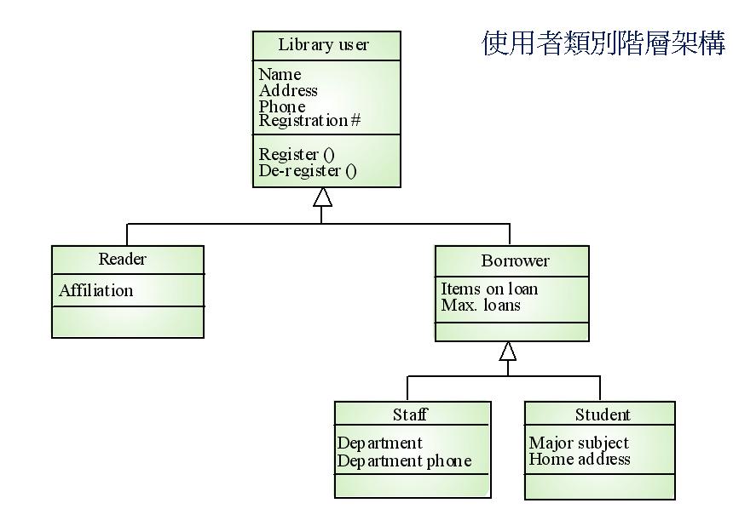

Slide 32
多重繼承
物件模型不只支援繼承自單一父類別的屬性和服務而已，系統也可以支援多重繼承，讓物件類別繼承自多個父類別
若不同父類別中有相同名稱但不同意義的屬性或服務時可能就會造成語意上的衝突
它會造成類別階層架構重組時更加複雜

Slide 33
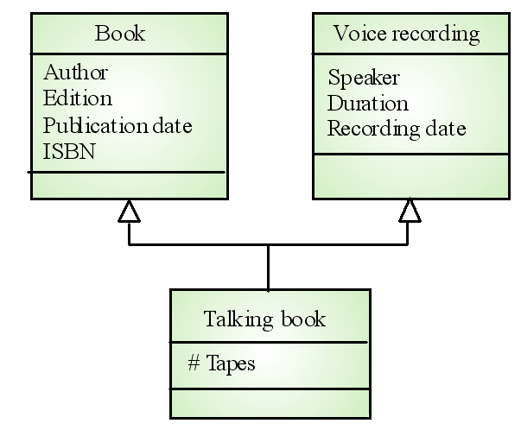
多重繼承

Slide 34
物件聚合
聚合模型(Aggregation model)顯示如何將各個類別集合組成其他類別
它類似語意資料模型中的部分關係(part-of)

Slide 35
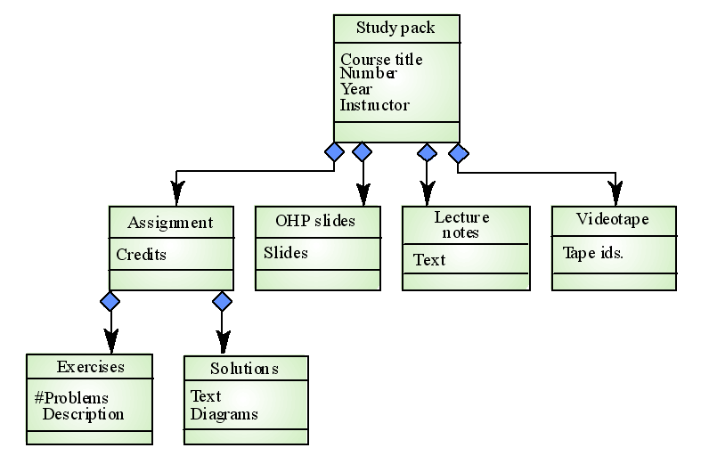
物件聚合

Slide 36
物件行為模型的建立
行為模型顯示物件之間的互動情形，用以產生某些特定的系統行為，做為使用個案的指定
UML中是以順序圖(Sequence diagrams)或稱合作(collaboration diagrams)來建立物件之間的互動模型

Slide 37
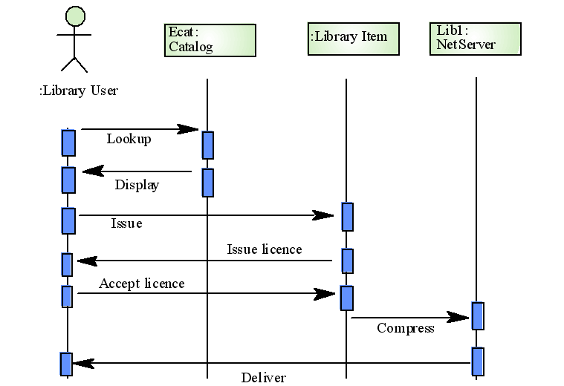
電子檔的發佈

Slide 38
CASE 工作台(workbench)
一組特別設計用來支援相關軟體程序活動的工具，例如分析、設計或測試
分析與設計工作台可以支援系統需求工程與系統設計階段中的系統建模
這些工作台可以支援某些特別的設計方法，或是可建立數種不同類型的系統模型

Slide 39
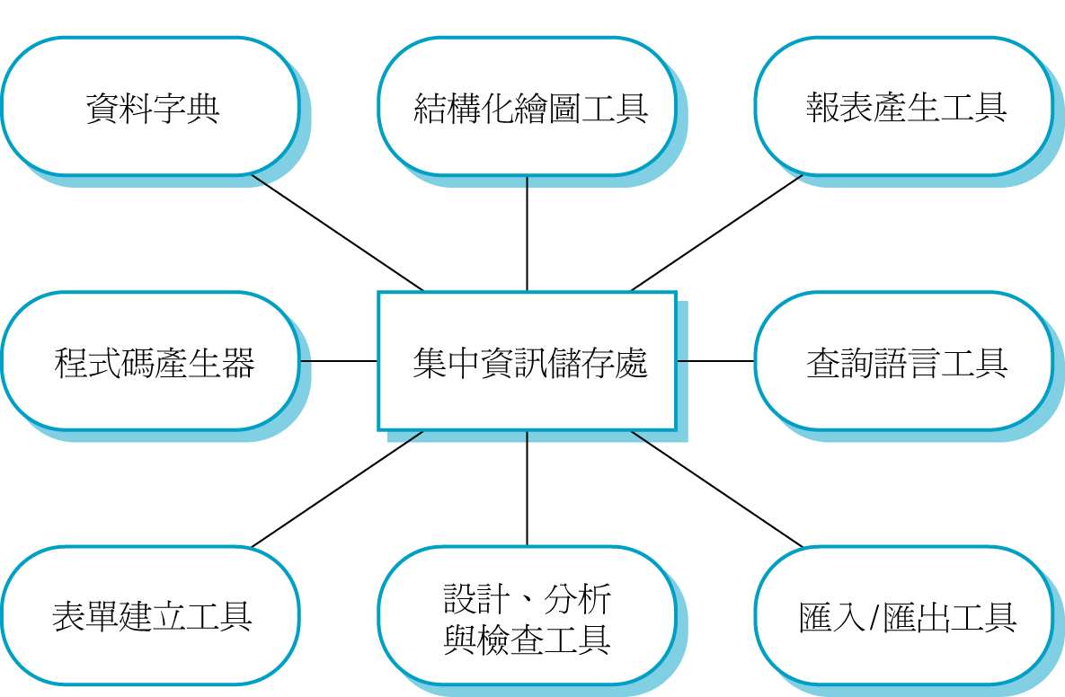
分析與設計工作台

Slide 40
分析與設計工作台的組成元件
圖表編輯器
模型分析與檢查工具
資料儲存處以及相關的查詢語言
資料字典
報表定義與產生工具
表單定義工具
匯入／匯出轉譯器
程式碼產生工具

Slide 41
重點整理
模型是一個系統的抽象檢視，忽略了一些系統的詳細資訊。有許多互補的系統模型可以用來表示系統中不同的資訊
環境模型可以顯示某個系統在環境中與其他系統和程序的相互定位
資料流程圖是用來建立系統處理資料時的模型
狀態機器模型是用來建立系統對內部或外部事件回應行為的模型

Slide 42
重點整理
語意式資料模型是用來描述系統匯入與匯出的資料之邏輯結構
物件模型是用來描述系統的邏輯實體和它們的分類與聚合的關係
CASE 工作台提供了許多開發系統模型的工具

